Slide 1
LA CYBERSÉCURITÉ

Slide 2
LES VIRUS

Slide 3
LES VIRUS
LES TYPES DE VIRUS
Le malware
Le spyware
Le ransomware
Il a un but purement malveillant, c’est un logiciel qui est à l’origine des virus.
Il a pour but de vous espionner, il y a d'ailleurs plusieurs niveaux d’espionnage.
Il infiltre vos fichiers et les cryptes, suite à cela le pirate vous contacte pour vous demander de l’argent pour débloquer vos fichiers.

Slide 4
LES VIRUS
LES ANTIVIRUS
Windows Defender
L’antivirus gratuit
L’antivirus payant
C’est la protection antivirus de base installée sur vos ordinateurs.
L’antivirus gratuit ne propose pas toutes les options possibles et vous enverra de la publicité pour la version payante.
C’est le plus performant, certains ont une IA capable de discerner des modifications sur votre ordinateur.

Slide 5
LES VIRUS
LES MOYENS DE PROTECTIONS
Utilisation « classique »
Utilisation « à risques »
LES ANTIVIRUS
Windows Defender
L’Antivirus gratuit
L’Antivirus payant
C’est la protection antivirus de base installée sur vos ordinateurs.
L’antivirus gratuit ne propose pas toutes les options possibles et vous enverra de la publicité pour la version payante.
C’est le plus performant, certains ont une IA capable de discerner des modifications sur votre ordinateur.

Slide 6
LES VIRUS
LES MOYENS DE PROTECTIONS
Les sites douteux
Le téléchargement illégal
Les liens inconnus
Il y a plusieurs sites douteux comme les sites de streaming ou tous les sites non-officiels.
Les téléchargements de programmes crackés peuvent être porteurs de virus ou de traqueurs de données.
Tous liens envoyés par mail ou SMS ne venant pas d’une source entièrement sûre peux vous traquer ou forcer des téléchargements sur votre ordinateur.
Utilisation « à risque »
Utilisation « classique »

Slide 7
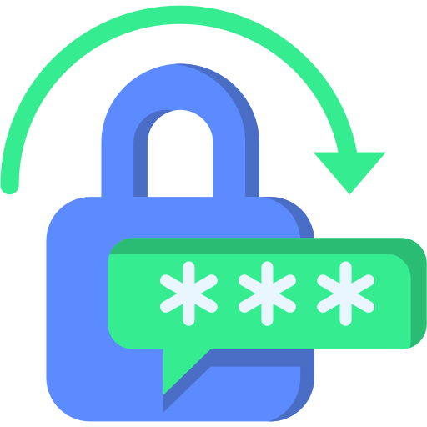
Utilisation « à risque »
LES VIRUS
LES MOYENS DE PROTECTIONS
Les certificats SSL
Les sites reconnus
Le mot de passe est la clé de vos comptes en lignes.
(Il doit être sécurisé)
C’est une certification qui indique que le site est crypté. (ce n’est pas gage de légalité)
Un mot de passe différent sur chaque site est recommandé mais choisissez-en au moins un différent et robuste pour le mail.
Un site international et populaire a peu de chance d’être dangereux. Les sites d’achat connu sont sécurisés (attention ils peuvent être reproduits)
Utilisation « classique »

Slide 8
LES VIRUS
Longueur
Pas lié
à vous
LES MOTS DE PASSES
Le mot de passe est la clé de vos comptes en lignes.
(Il doit être sécurisé)
Les certificats SSL
Les sites reconnus
Un mot de passe différent sur chaque site est recommandé mais choisissez-en au moins un différent et robuste pour le mail.
C’est une certification qui indique que le site est crypté. (ce n’est pas gage de légalité)
Un site international et populaire a peu de chance d’être dangereux. Les sites d’achat connu sont sécurisés (attention ils peuvent être reproduits)
Utilisation « classique »
Sens
Caractères
spéciaux

Slide 9
LES VIRUS
LES MOTS DE PASSES
COMMENT LE SÉCURISER ?
Longueur
Pas lié
à vous
Les certificats SSL
Les sites reconnus
C’est une certification qui indique que le site est crypté. (ce n’est pas gage de légalité)
Sens
Caractères
spéciaux
Un site international et populaire a peu de chance d’être dangereux. Les sites d’achat connu sont sécurisés (attention ils peuvent être reproduits)
Utilisation « classique »

Slide 10
LES VIRUS
LES MOTS DE PASSES
COMMENT LE SÉCURISER ?
Longueur
Pas lié
à vous
Sens
Caractères
spéciaux

Slide 11
LES VIRUS
LES MOTS DE PASSES
COMMENT LE SÉCURISER ?
Longueur
Pas lié
à vous
Sens
Caractères
spéciaux

Slide 12
LES VIRUS
LES MOTS DE PASSES
COMMENT LE SÉCURISER ?
Longueur
Pas lié
à vous
Sens
Caractères
spéciaux

Slide 13
LES VIRUS
LES MOTS DE PASSES
COMMENT LE SÉCURISÉ
Longueur
Pas lié
à vous
Sens
Caractères
spéciaux

Slide 14
LES VIRUS
LES MOTS DE PASSES
COMMENT LE SÉCURISÉ
Longueur
Pas lié
à vous
Sens
Caractères
spéciaux

Slide 15
LES MOTS DE PASSES
!#é€$ #’@it73rZà7i|<€$ %0µr i3$ i€77r3$
Idées d’alternatives pour les lettres
LETTRE | ALTERNATIVE | LETTRE | ALTERNATIVE
A | @ à | G | 9 «
B | 8 | H | #
C | Ç ( | I | | ! 1
D | # | J
E | é è & € 3 | K | 4
F | £ | L | I (i maj)

Slide 16
LES MOTS DE PASSES
INTERNET ET LA VIE PRIVÉE
Idées d’alternatives pour les lettres
LETTRE | ALTERNATIVE | LETTRE | ALTERNATIVE
M | ^^ | T | 7 -|
N | Z | U | Ù µ
O | 0 | V | < ^
P | % | W | vv m
Q | 9 | X | * + ><
R |  | Y | -<
S | 5 $ | Z | N

Slide 17
Pas vraiment
L’IDENTITÉ SUR INTERNET
INTERNET ET LA VIE PRIVÉE
La règle d’or d’internet c’est que tout reste gravé dans le marbre
Profil (réseaux sociaux)
Commentaires sur forum
Jeux-vidéos
Presse vous concernant
Idées d’alternatives pour les lettres
LETTRE | ALTERNATIVE | LETTRE | ALTERNATIVE
M | ^^ | T | 7 -|
N | Z | U | Ù µ
O | 0 | V | < ^
P | % | W | vv m
Q | 9 | X | * + ><
R |  | Y | -<
S | 5 $ | Z | N

Slide 18
L’IDENTITÉ SUR INTERNET
Pas vraiment
INTERNET ET LA VIE PRIVÉE
NOM & PRENOM
PSEUDO
La règle d’or d’internet c’est que tout reste gravé dans le marbre
PERSONNES DE LA FAMILLE
ÉTABLISSEMENT SCOLAIRE
Profil (réseaux sociaux)
Commentaires sur forum
Jeux-vidéos
Presse vous concernant
RECHERCHE DE PHOTO PAR I.A
LIEU DE TRAVAIL

Slide 19
L’IDENTITÉ SUR INTERNET
RÉALISER UN VEILLE SUR VOUS MÊME
PSEUDO
NOM & PRENOM
PERSONNES DE LA FAMILLE
ÉTABLISSEMENT SCOLAIRE
RECHERCHE DE PHOTO PAR I.A
LIEU DE TRAVAIL

Slide 20
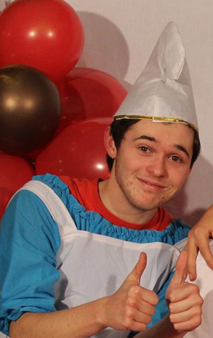
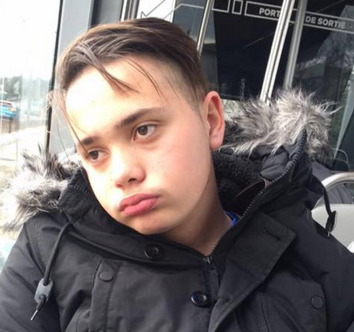
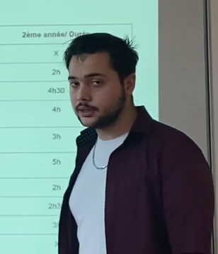
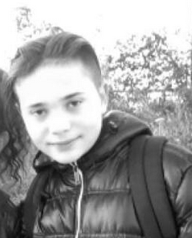
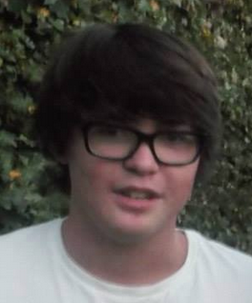
L’IDENTITÉ SUR INTERNET
LA VEILLE SUR LES MÉDIATEURS

Slide 21
RÉSEAUX SOCIAUX
Cyberharcèlement
Fausse identité

Slide 22
RÉSEAUX SOCIAUX
Fausse identité
Il est très facile de se créer une fausse identité de A à Z sur internet pour des arnaques ou pour faire du mal. On les appelle Catfish ou cyber-imposteur
Cyberharcèlement
Le harcèlement s'effectue via internet (sur un réseau social, un forum, un jeu vidéo multijoueur, un blog...).
Il faut le signaler sur la plateforme et le signaler sur le site "Pharos".

Slide 23
Fausse identité
Il est très facile de se créer une fausse identité de A à Z sur internet pour des arnaques ou pour faire du mal. On les appelle Catfish ou cyber-imposteur
RÉSEAUX SOCIAUX
Cyberharcèlement
Le harcèlement s'effectue via internet (sur un réseau social, un forum, un jeu vidéo multijoueur, un blog...).
Il faut le signaler sur la plateforme et le signaler sur le site "Pharos".

Slide 24
La majorité des gens connectés…
Les jeunes (de 4 à 15 ans)
utilisent TikTok plus 1h30
Cyberharcèlement
Le harcèlement s'effectue via internet (sur un réseau social, un forum, un jeu vidéo multijoueur, un blog...).
Il faut le signaler sur la plateforme et le signaler sur le site "Pharos".
RÉSEAUX SOCIAUX
Fakes news
Elles se diffusent plus rapidement que des actualités réelles, elles sont trouvables sous forme de :
Articles ou vidéos d’infos
Drop shipping (influenceurs)
Montage photo et vidéo
I.A sous toutes ses formes

Slide 25
@yahoo.com
RÉSEAUX SOCIAUX
La majorité des gens connectés…
Les jeunes (de 4 à 15 ans)
utilisent TikTok plus 1h30
Fakes news
Elles se diffusent plus rapidement que des actualités réelles, elles sont trouvables sous forme de :
Articles ou vidéos d’infos
Drop shipping (influenceurs)
Montage photo et vidéo
I.A sous toutes ses formes
@gmail.com
* 15 ans est l’âge légal pour s’inscrire sur les réseaux sociaux
@laposte.net
@hotmail.com
@outlook.com

Slide 26
LE MAIL ET SES DANGERS
les différentes boites mail
@gmail.com
@yahoo.com
@hotmail.com
@outlook.com
@laposte.net
Le Spam
C’est une campagne de mail massive qui a un but commercial
(la plupart du temps)

Slide 27
@gmail.com
@yahoo.com
@hotmail.com
@outlook.com
@laposte.net
LE MAIL ET SES DANGERS
Le Spam
C’est une campagne de mail massive qui a un but commercial
(la plupart du temps)
PHISHING / SMISHING / VISHING
L’hameçonnage en français, est une méthode qui a pour but de récupérer vos donné ou votre argent avec des messages frauduleux.
Pour l’éviter il faut :
Vérifier la provenance
Repérer les fautes de français
Ne PAS cliquer sur les liens
PRENDRE SON TEMPS

Slide 28
Le Spam
C’est une campagne de mail massive qui a un but commercial
(la plupart du temps)
@gmail.com
LE MAIL ET SES DANGERS
PHISHING / SMISHING / VISHING
L’hameçonnage en français, est une méthode qui a pour but de récupérer vos données ou votre argent avec des messages frauduleux.
Pour l’éviter il faut :
Vérifier la provenance
Repérer les fautes de français
Ne PAS cliquer sur les liens
PRENDRE SON TEMPS

Slide 29
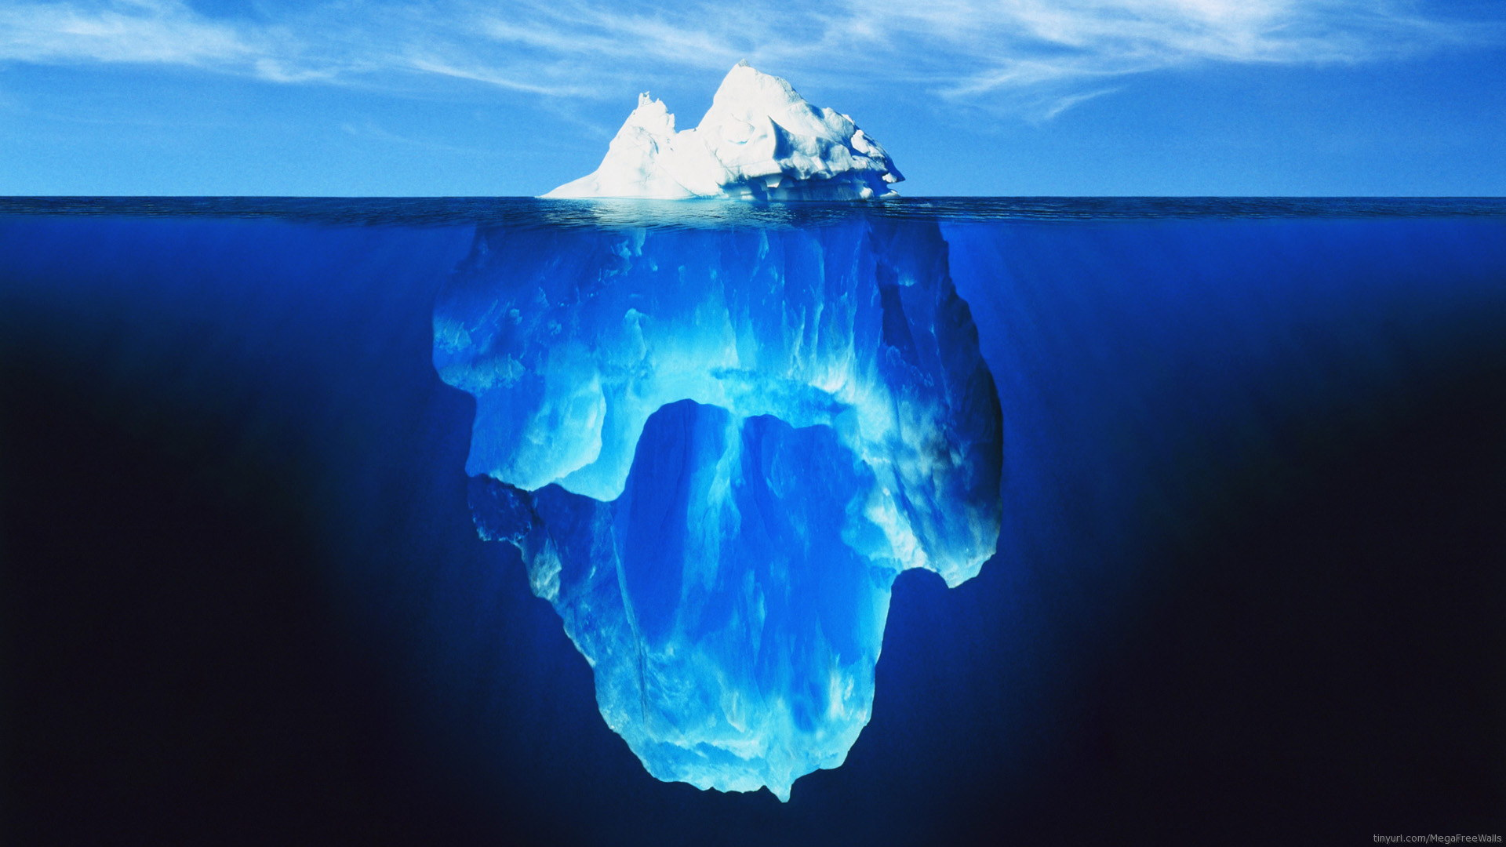
PHISHING / SMISHING / VISHING
INTERNET ET LES DIFFERENTS WEB
L’ICEBERG
L’hameçonnage en français, est une méthode qui a pour but de récupérer vos données ou votre argent avec des messages frauduleux.
Pour l’éviter il faut :
Vérifier la provenance
Repérer les fautes de français
Ne PAS cliquer sur les liens
PRENDRE SON TEMPS
Recherche Google
Résultats directs
En un clic
Trouvable sans URL
4%

Slide 30
INTERNET ET LES DIFFERENTS WEB
LE WEB (DIT NORMAL)
Recherche Google
Résultats directs
En un clic
Trouvable sans URL
4%

Slide 31
INTERNET ET LES DIFFERENTS WEB
LE DEEPWEB
Plus grosse partie
90%
Introuvable en une recherche
En quasi-totalité légal
Post Facebook
Forums ou serveurs de discussion
Réseaux internes

Slide 32
Script et forum sur le piratage
Contenu illégal
Site encrypté
6%
Marché noir
Images violentes
Informations sensibles
INTERNET ET LES DIFFERENTS WEB
LE DARKNET
FIN
VOUS ÊTES SÉCURISÉS

Slide 33
FIN
VOUS ÊTES SÉCURISÉS

